Slide 1
3単現のS
疑問文

Slide 2
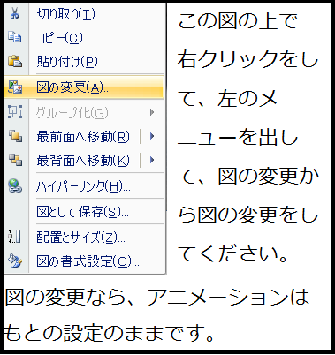
Do you like Gaian?
Yes, I do.
Notes:
左はのび太
右はドラえもん
台詞の中はジャイアンの画像

Slide 3
Shizuka likes me.
かどうか聞きたいな・・・
Notes:
左はのび太
右はドラえもん
の画像

Slide 4
Does Shizuka like me?
Yes, she does.
Notes:
左はのび太
右はドラえもん
台詞の中はしずかちゃんの画像

Slide 5
s
Shizuka likes me.
Do Shizuka likes me?
Do
s
es
Yes, she does.
No, she doesn’t（does not）.
Notes:
左はのび太
右はドラえもん
の画像

Slide 6
一般動詞の疑問文（３人称単数の時）
s
Shizuka likes me.
Do Shizuka likes me?
Do
s
es
Yes, she does.
No, she doesn’t（does not）.
Point
①一般動詞の疑問文なのでDoを使うが、一般動詞に使っているsは
Doにくっついて、DoはDoesになる。
②動詞からはsがなくなり、元の形（原形）に戻る。
③答えるときにも、doesを使う。
④does + not の短縮形は doesn’tになる。
Notes:
左はのび太
右はドラえもん
の画像

Slide 7
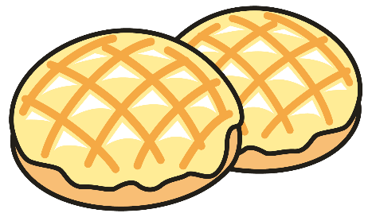
Dorami likes melonpan.
Do
Does
（ Does ） Dorami （ like ） melonpan?
like
Yes, （ she ）（ does ）.
she
does
No,（ she ）（ doesn’t ）.
she
doesn’t
No,（ she ）（ does ）（ not ）.
she
does
not
Notes:
左はドラミちゃん
右はメロンパン
の画像

Slide 8


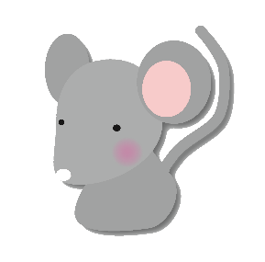
Doraemon likes mice.
Do
Does
（ Does ） Doraemon （ like ） mice?
like
Yes, （ he ）（ does ）.
he
does
No,（ he ）（ doesn’t ）.
he
doesn’t
No,（ he ）（ does ）（ not ）.
he
does
not
Notes:
左はドラえもん
右はねずみ
の画像

Slide 9
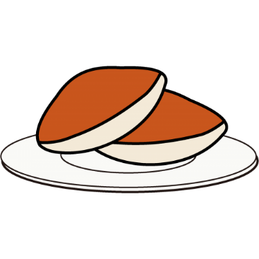
He eats dorayaki.
Do
Does
（ Does ） he （ eat ） dorayaki?
eat
Yes, （ he ）（ does ）.
he
does
No,（ he ）（ doesn’t ）.
he
doesn’t
No,（ he ）（ does ）（ not ）.
he
does
not
Notes:
左はドラえもん
右はどら焼き
の画像

Slide 10
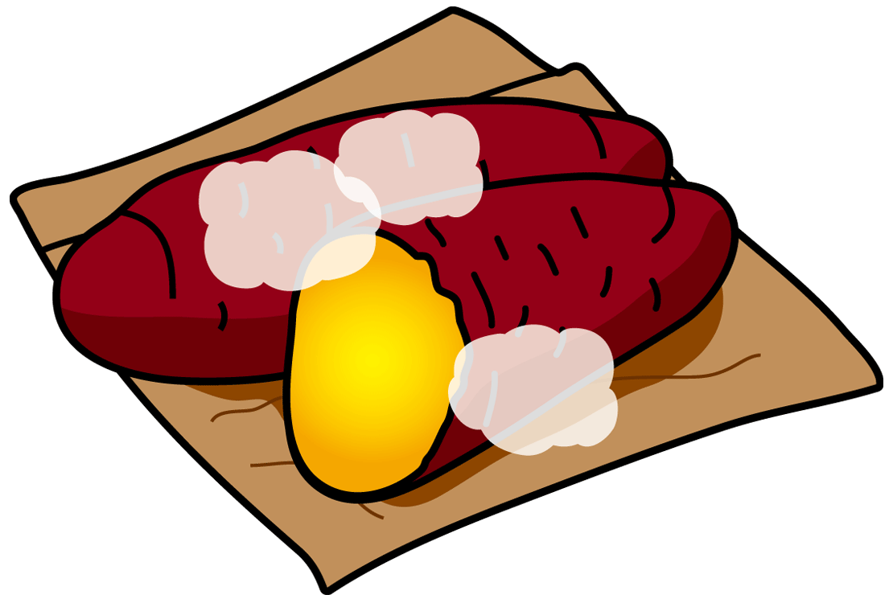
Shizuka likes sweet potatoes.
Do
Does
like
（ Does ） Shizuka （ like ）
sweet potatoes?
Yes, （ she ）（ does ）.
she
does
No,（ she ）（ doesn’t ）.
she
doesn’t
No,（ she ）（ does ）（ not ）.
she
does
not
Notes:
左はしずかちゃん
右はさつまいも
の画像

Slide 11
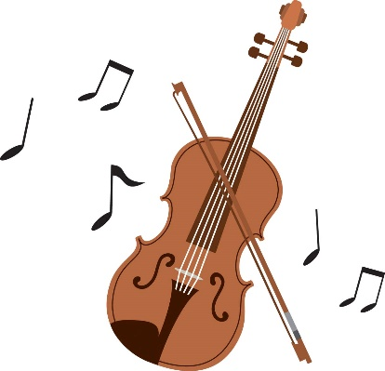
She plays the violin.
Do
Does
play
（ Does ） she （ play ） the violin?
Yes, （ she ）（ does ）.
she
does
No,（ she ）（ doesn’t ）.
she
doesn’t
No,（ she ）（ does ）（ not ）.
she
does
not
Notes:
左はしずかちゃん
右はバイオリン
の画像

Slide 12
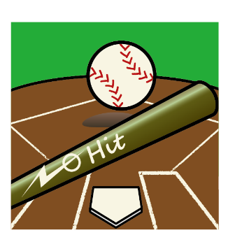
Ken plays baseball.
Do
Does
play
（ Does ） Ken （ play ） baseball?
Yes, （ he ）（ does ）.
he
does
No,（ he ）（ doesn’t ）.
he
doesn’t
No,（ he ）（ does ）（ not ）.
he
does
not

Slide 13
Emi studies English.
Do
Does
study
（ Does ） Emi （ study ） English?
Yes, （ she ）（ does ）.
she
does
No,（ she ）（ doesn’t ）.
she
doesn’t
No,（ she ）（ does ）（ not ）.
she
does
not

Slide 14
He lives in Canada.
Do
Does
live
（ Does ） he （ live ） in Canada?
Yes, （ he ）（ does ）.
he
does
No,（ he ）（ doesn’t ）.
he
doesn’t
No,（ he ）（ does ）（ not ）.
he
does
not

Slide 15
She teaches math.
Do
Does
teach
（ Does ） she （ teach ） math?
Yes, （ she ）（ does ）.
she
does
No,（ she ）（ doesn’t ）.
she
doesn’t
No,（ she ）（ does ）（ not ）.
she
does
not

Slide 16
He has a Time Machine.
Do
Does
have
（ Does ） he （ have ） a Time Machine?
Yes, （ he ）（ does ）.
he
does
No,（ he ）（ doesn’t ）.
he
doesn’t
No,（ he ）（ does ）（ not ）.
he
does
not
Notes:
左はドラえもん
右はタイムマシーン
の画像

Slide 17
一般動詞の疑問文（３人称単数の時）
s
Shizuka likes me.
Do Shizuka likes me?
Do
s
es
Yes, she does.
No, she doesn’t（does not）.
Point
①一般動詞の疑問文なのでDoを使うが、一般動詞に使っているsは
Doにくっついて、DoはDoesになる。
②動詞からはsがなくなり、元の形（原形）に戻る。
③答えるときにも、doesを使う。
④does + not の短縮形は doesn’tになる。
Notes:
左はのび太
右はドラえもん
の画像

